Slide 1


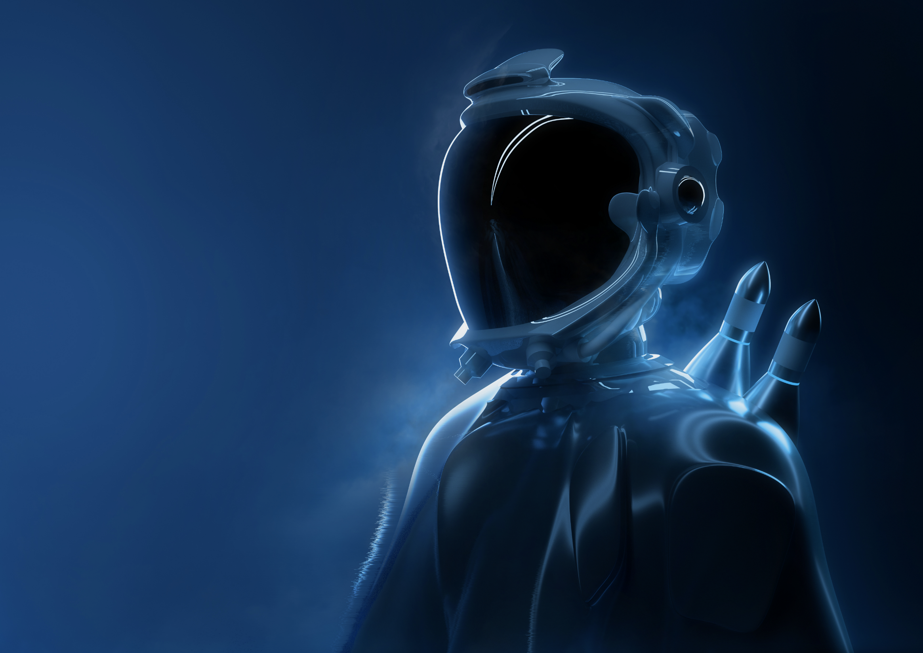
Sing in Harmony with AI: Your Voice, Any Style
Unleash Your Inner Singer with AI
VOICECRAFT
SVC
VAE 深度学习
歌声转换算法
创新声音转换，为每位歌者而生
基于深度学习和VAE结构的歌声转换算法研究
VOICECRAFT
汇报人
汇报团队
高孙炜
高孙炜（130%） 林中天（70%）

Slide 2

01
Docer
02
Docer
Part One
Part Two
选题背景
项目概览
为什么是SVC？
我们做了什么？
CONTENTS
目录
03
Docer
04
Docer
Part Three
Part Four
项目评估
项目总结
我们做的如何？
还可以改进的…

Slide 3
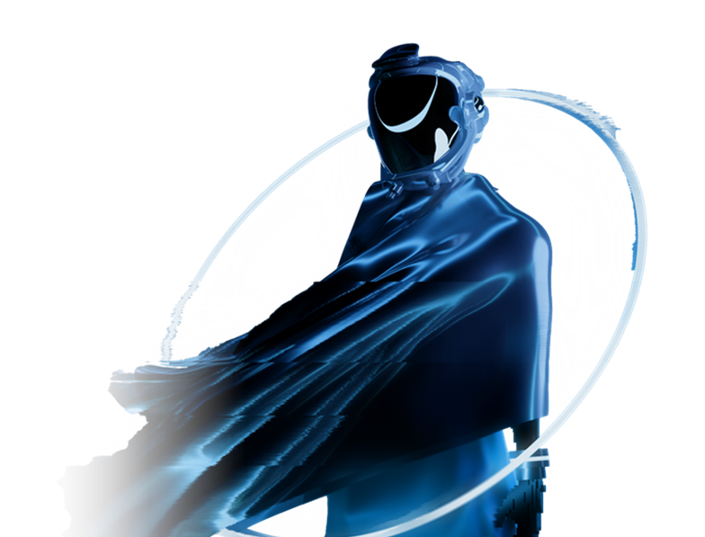
ProjectBackGround
01
PART
选题背景
为什么是SVC？

Slide 4
ProjectBackGround
选题背景
SVC 歌声转换
introduction
Singing Voice Conversion (SVC) 是音频处理领域的一个活跃研究方向，涉及到将一位歌手的歌声风格转换为另一位歌手的声音特征。
核心目的
重大挑战
研究地位
实现声音特征的高度相似性
保留歌曲的原始情感和音质
音频处理领域的重大研究方向
01
02
03

Slide 5
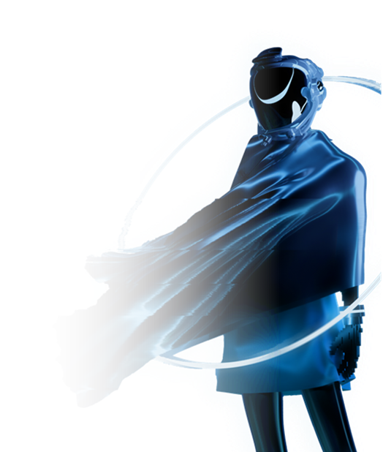
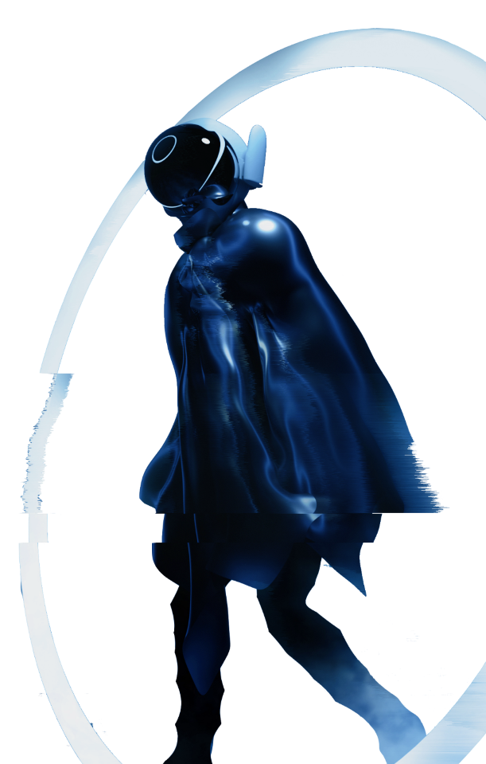
痛点分析
SVC 歌声转换
痛点一
音频质量损失
痛点二
多样性和可拓展性
声音的自然度和情感表达是评价转换质量的关键指标，任何在转换过程中产生的不自然现象都会直接影响用户体验
当前许多系统在处理多样化的声音数据时
效果有限，且对新声音样本的适应能力不强，
对于不同语言和方言的适应性也是一大问题
01
02

Slide 6


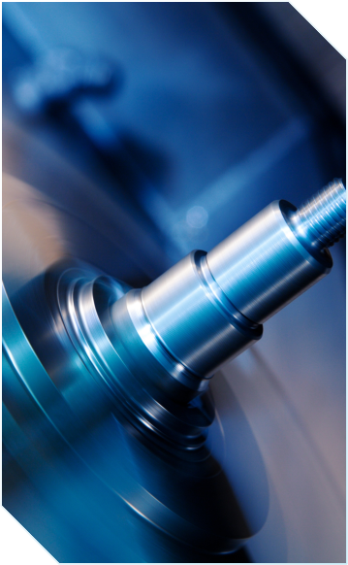

技术目标
Our Goal
宽泛的适应性
高度自然的声音转换
用户友好的交互页面

Slide 7
ProjectOvewView
02
PART
项目概览
我们做了什么？

Slide 8
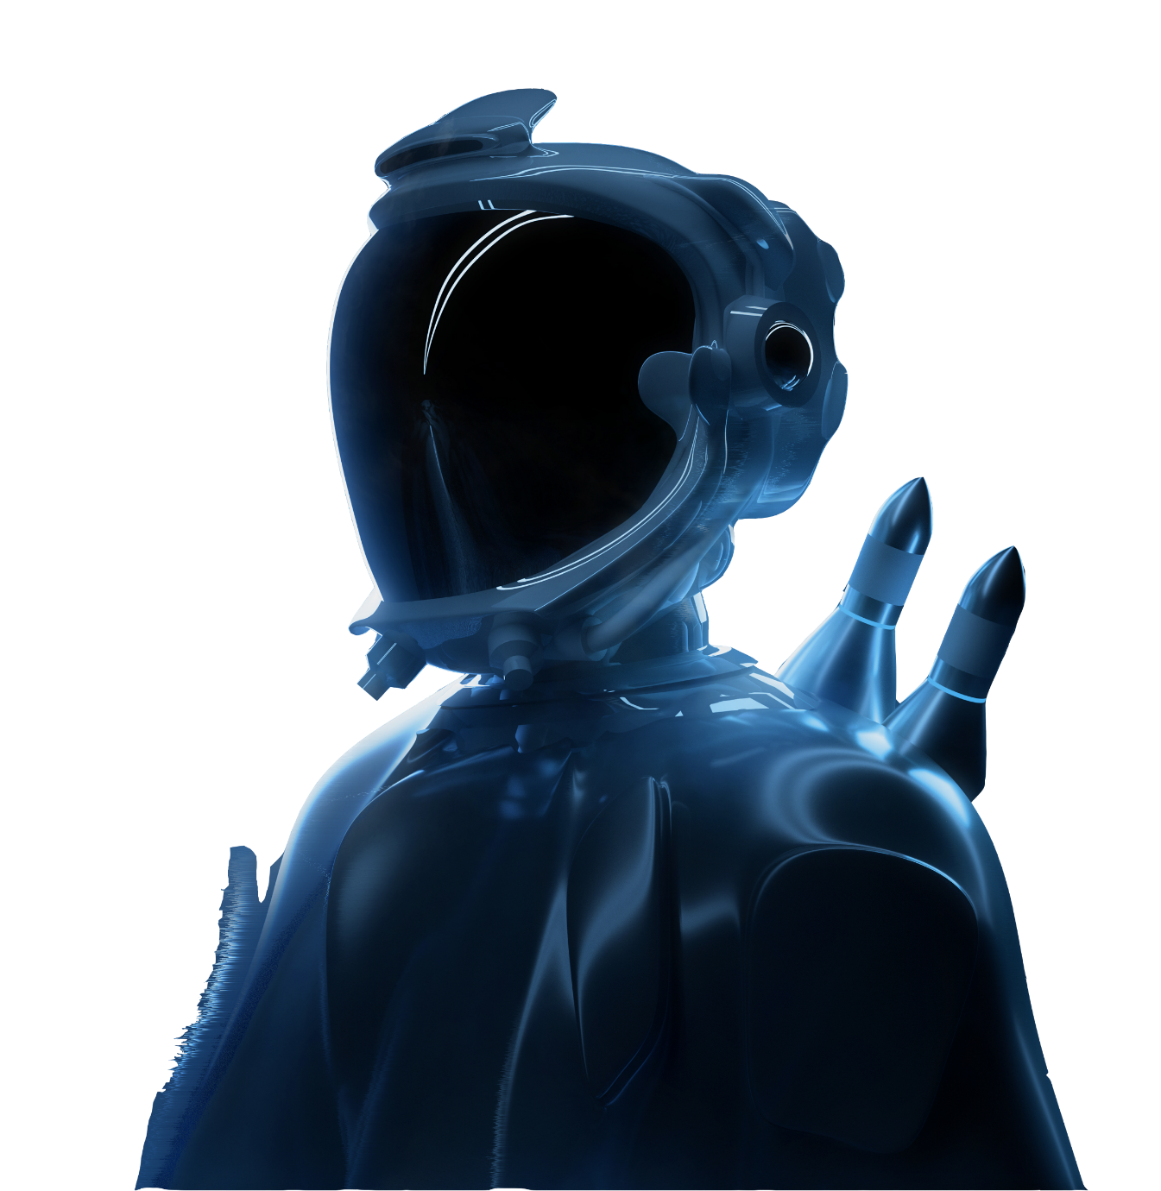
开发工具选择
Project OverView
TensorBoard可视化
基于Python使用vscode开发工具简化开发流程
使用anaconda进行软件包管理
使用pytorch的CUDA版本进行GPU加速
SVC 歌声转换

Slide 9
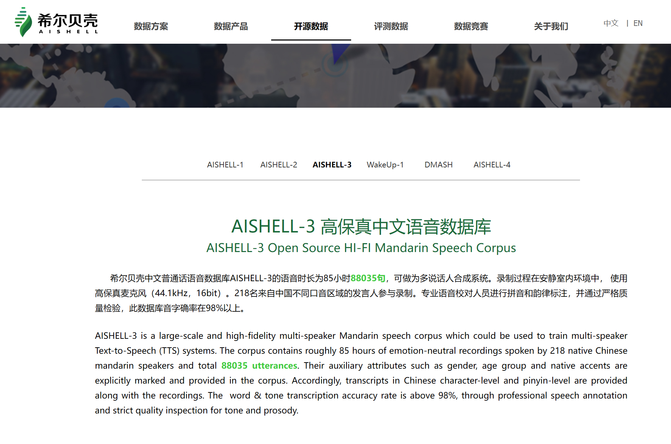
Project OverView
数据预处理
过程介绍
准备若干段原歌声音频文件和歌手声音的音频文件
对音频进行重采样为32K和16K
使用神经网络提取基频特征Pitch使用OpenAI的Whisper语言识别模型提取文本特征PPG
使用Hubert模型提取音频自编码特征Vec
使用声纹提取模型提取声纹特征Spk

Slide 10
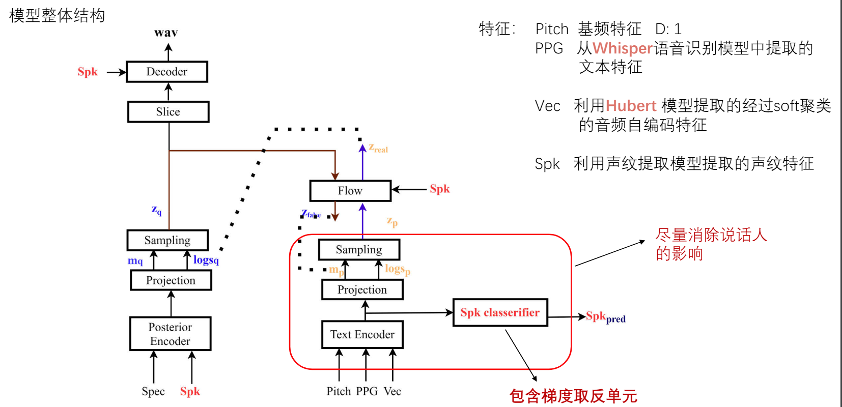
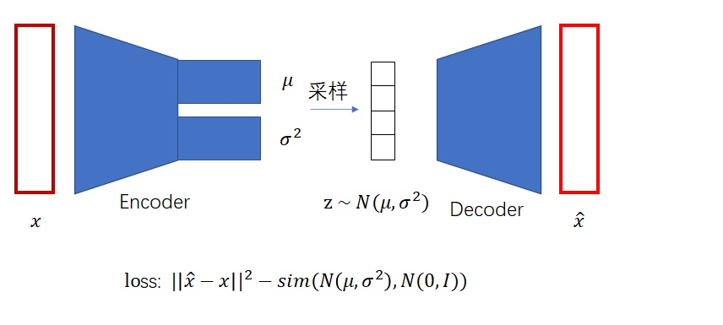
03 模型搭建
ProjectOvewView
搭建先验编码器（使用pytorch搭建卷积神经网络，对输入的预处理数据采样，消除说话人的影响）
搭建后验编码器
搭建解码器（将先后验编码器输出的采样值还原成音频文件）
搭建FLow（将前后验编码器输出的采样值相互转换，以便比较）

Slide 11
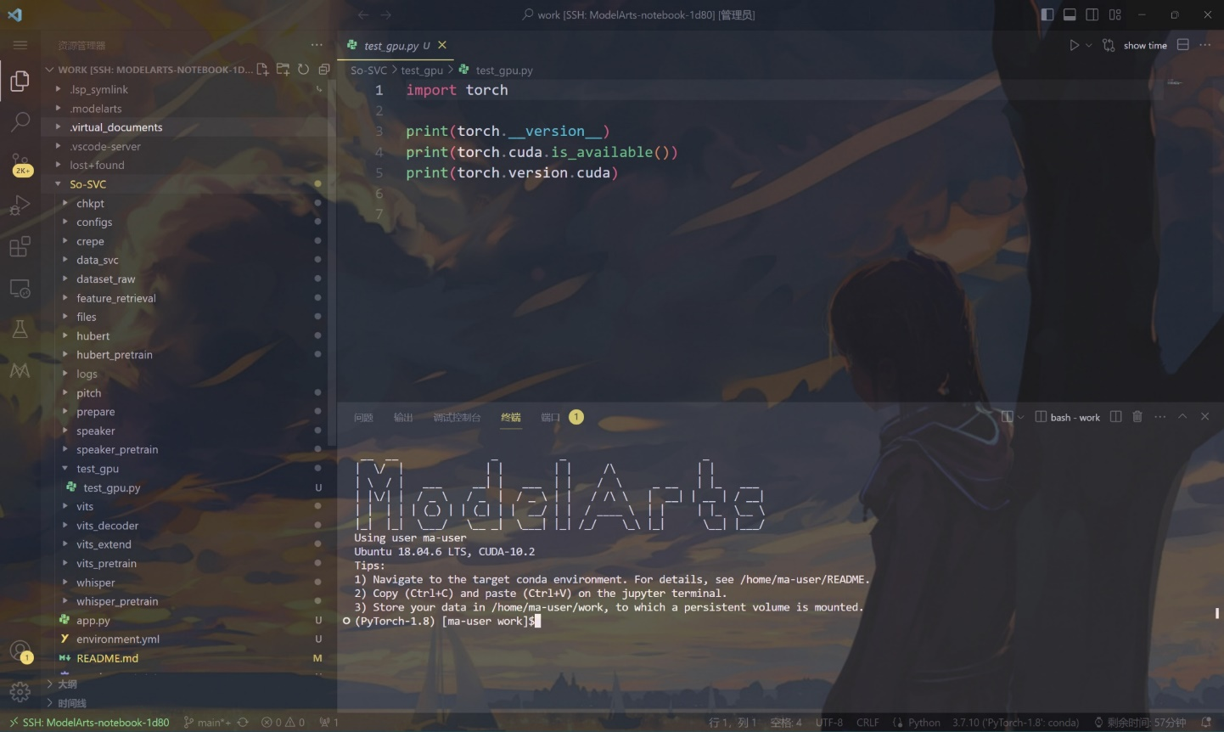
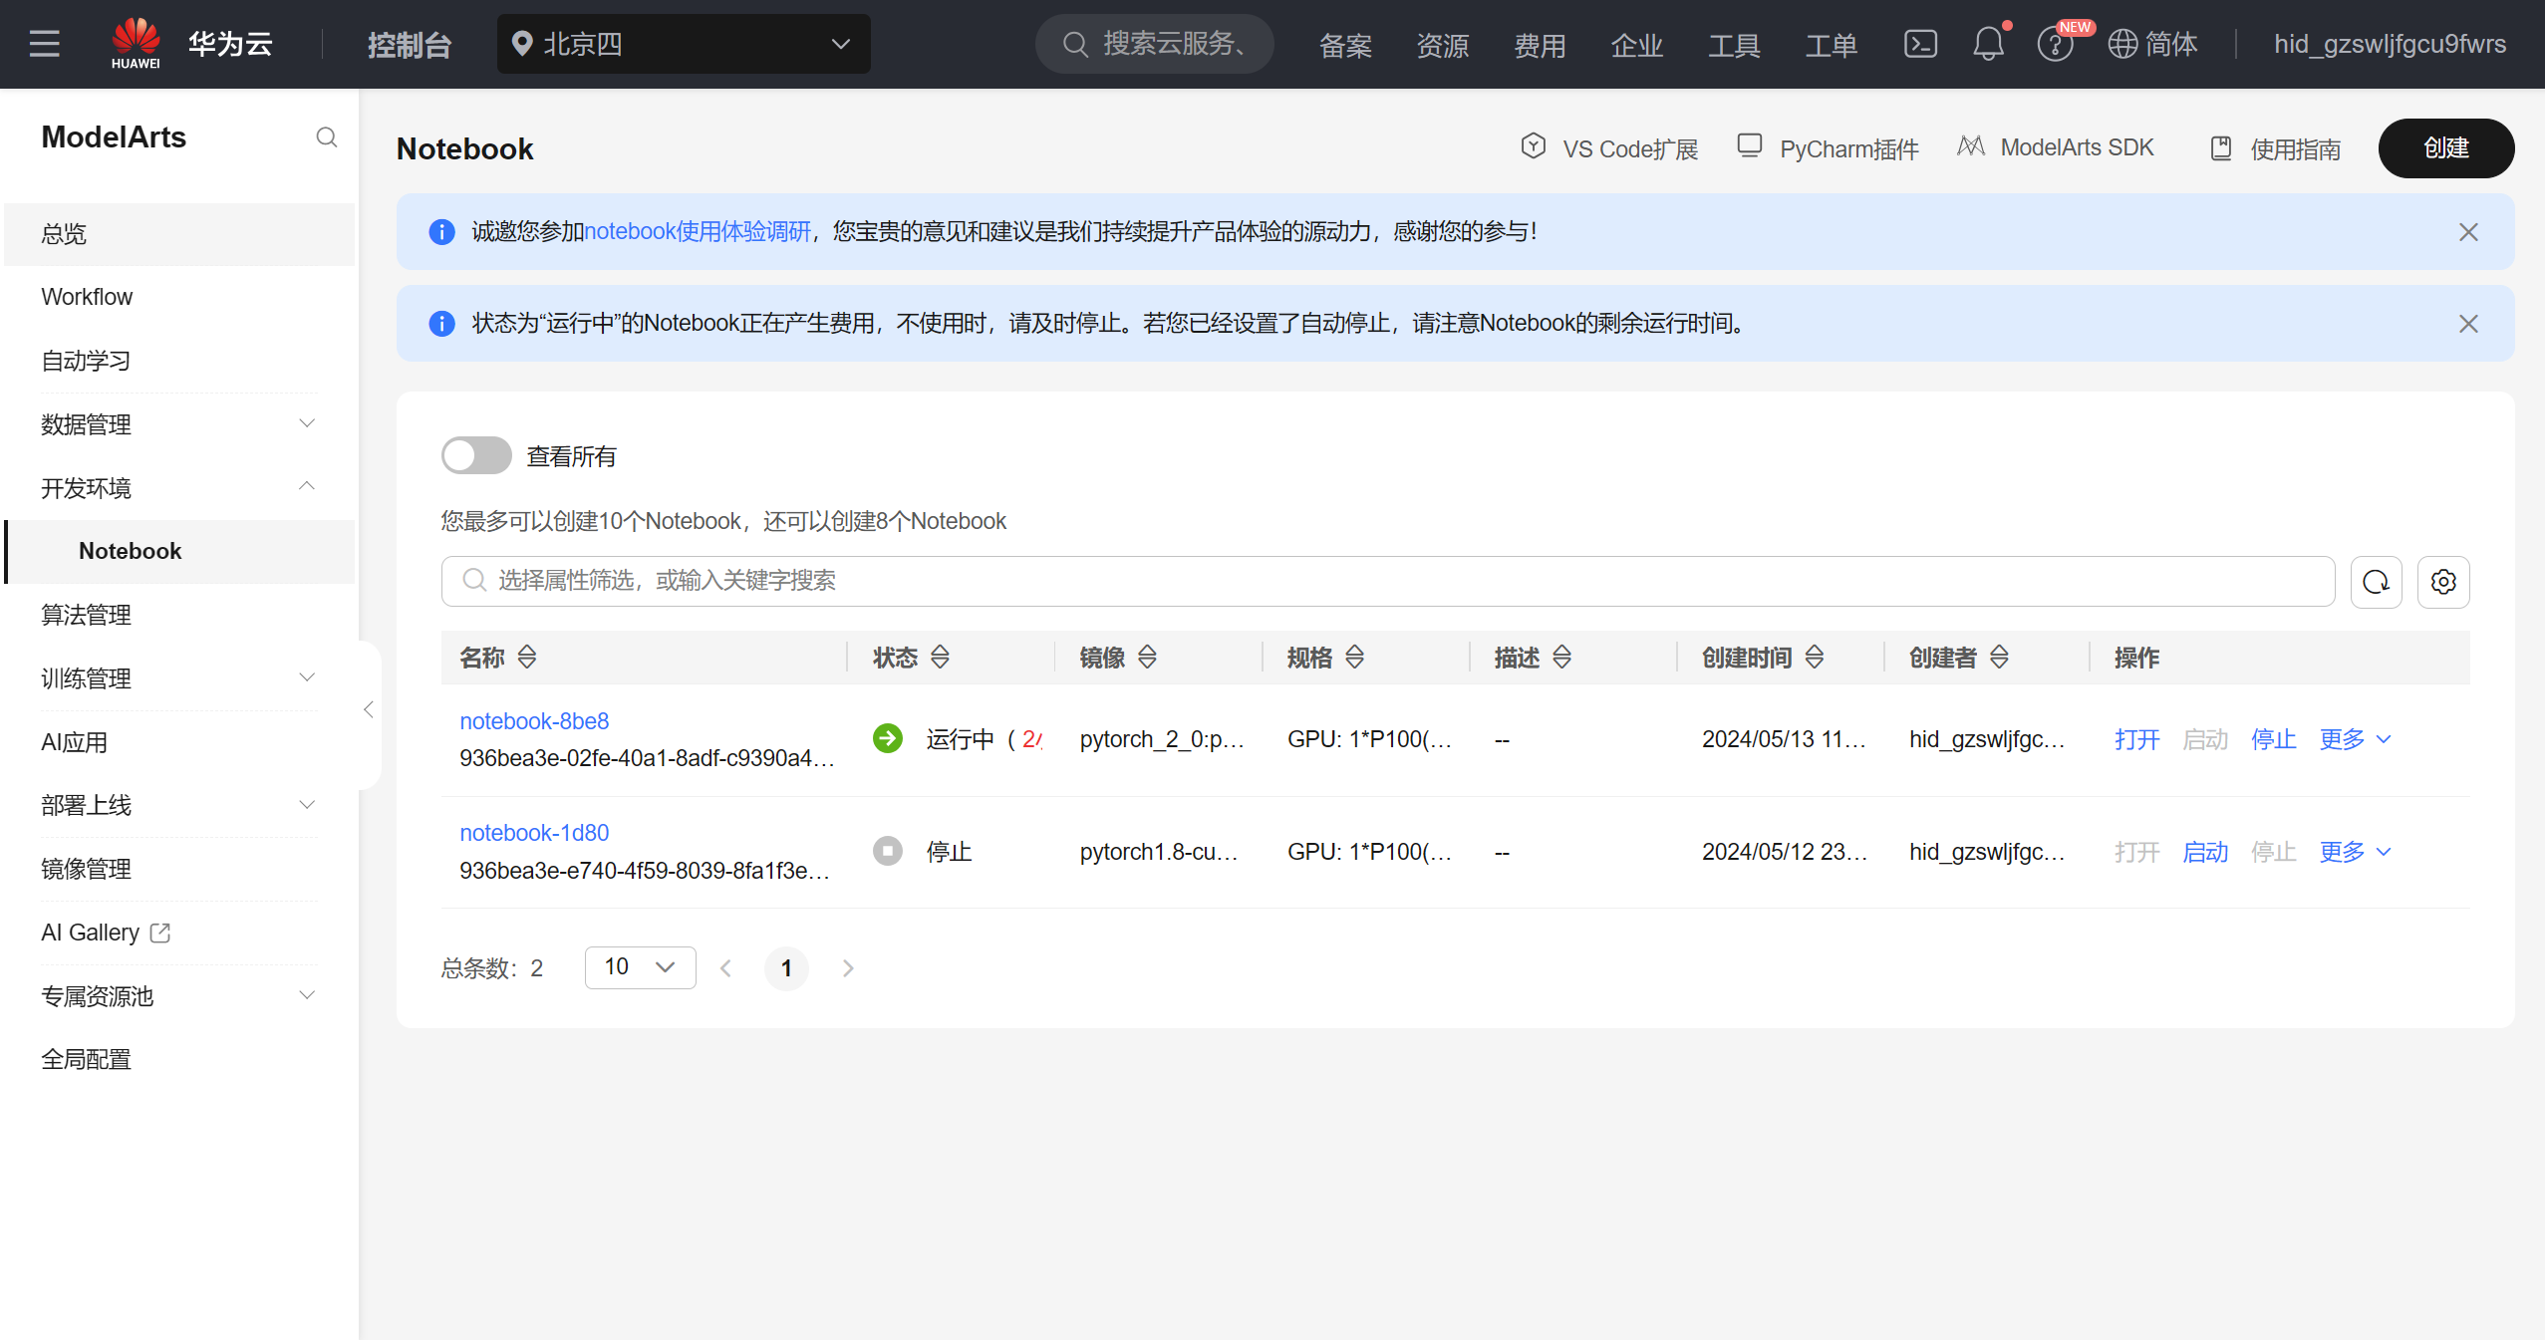
04 模型训练
ProjectOvewView
远程连接华为云ModelArts，在ModelArts上进行训练

Slide 12
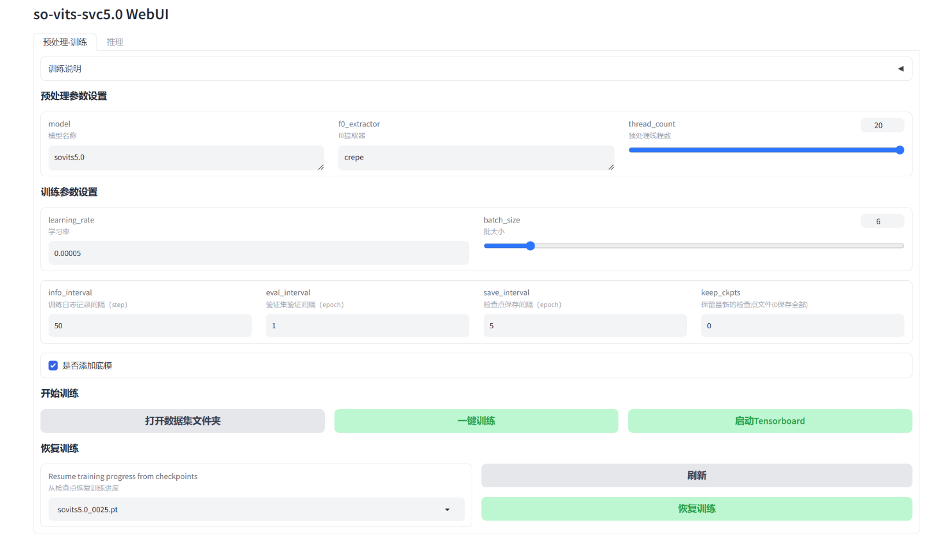
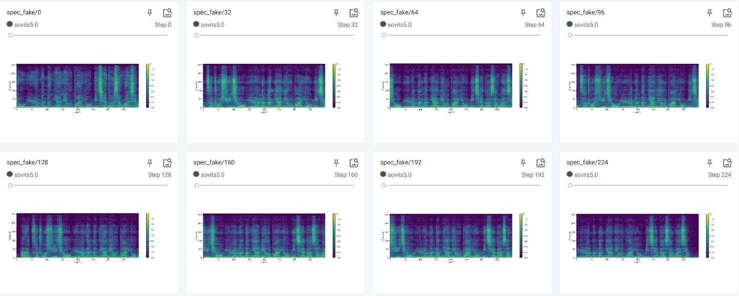
05 UI绘制
ProjectOvewView
TensorBoard训练日志可视化
Gradio训练、推理页面可视化

Slide 13
Evaluation
03
PART
模型评估
我们做的咋样?

Slide 14

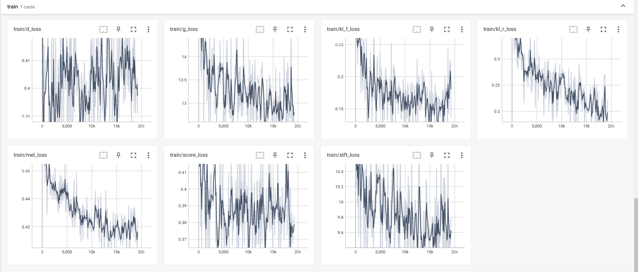

损失函数
Spk_loss:使预测的spk与真实spk不相似:
$loss\left(x,y\right)=1−cos⁡(x_{1}$,$x_{2}),if y=1$
Mel_loss:生成音频和真实音频之间的L1 LOSS
Stft-loss：生成音频和真实音频之间采用不同窗长、步进计算STFT
Score_loss(GAN)生成音频输入鉴别器，输出为1
Feature_loss:生成音频和真实音频在鉴别器每层的输出都相似
KL_loss：分布p和分布q接近，分别计算KL(p||q)和KL(q||p)

Slide 15

产品主要优势
主要优势
产品优势
声音的自然度
高灵活性
01
02
主要优势
主要优势
良好的用户体验
应用的广泛性
03
04

Slide 16

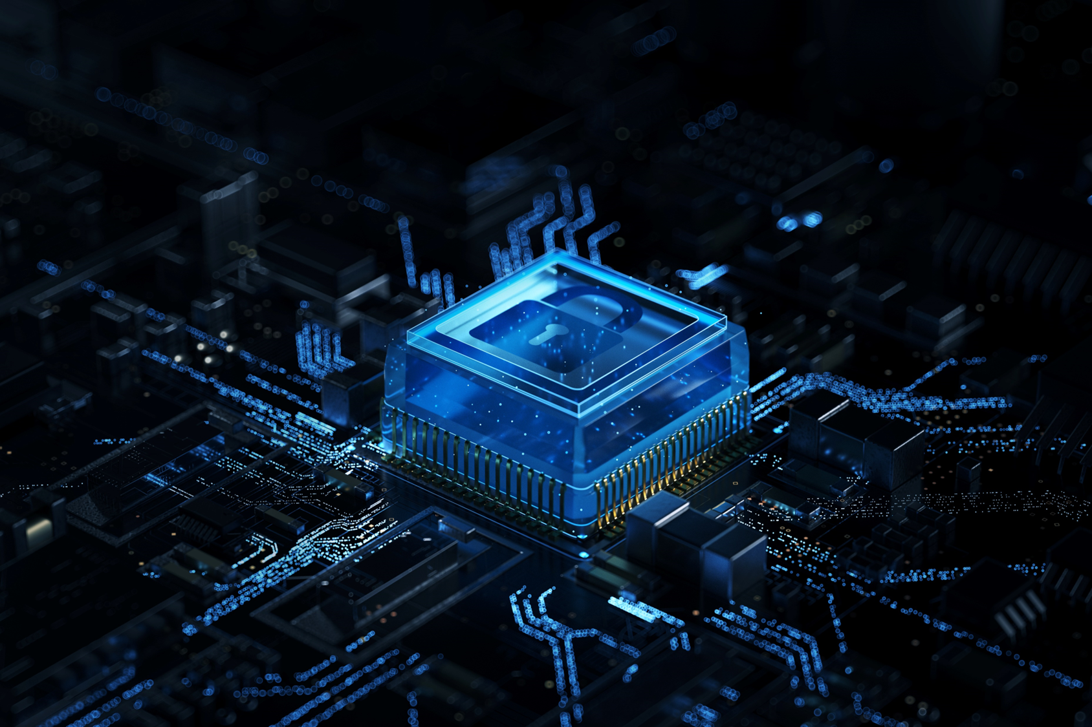

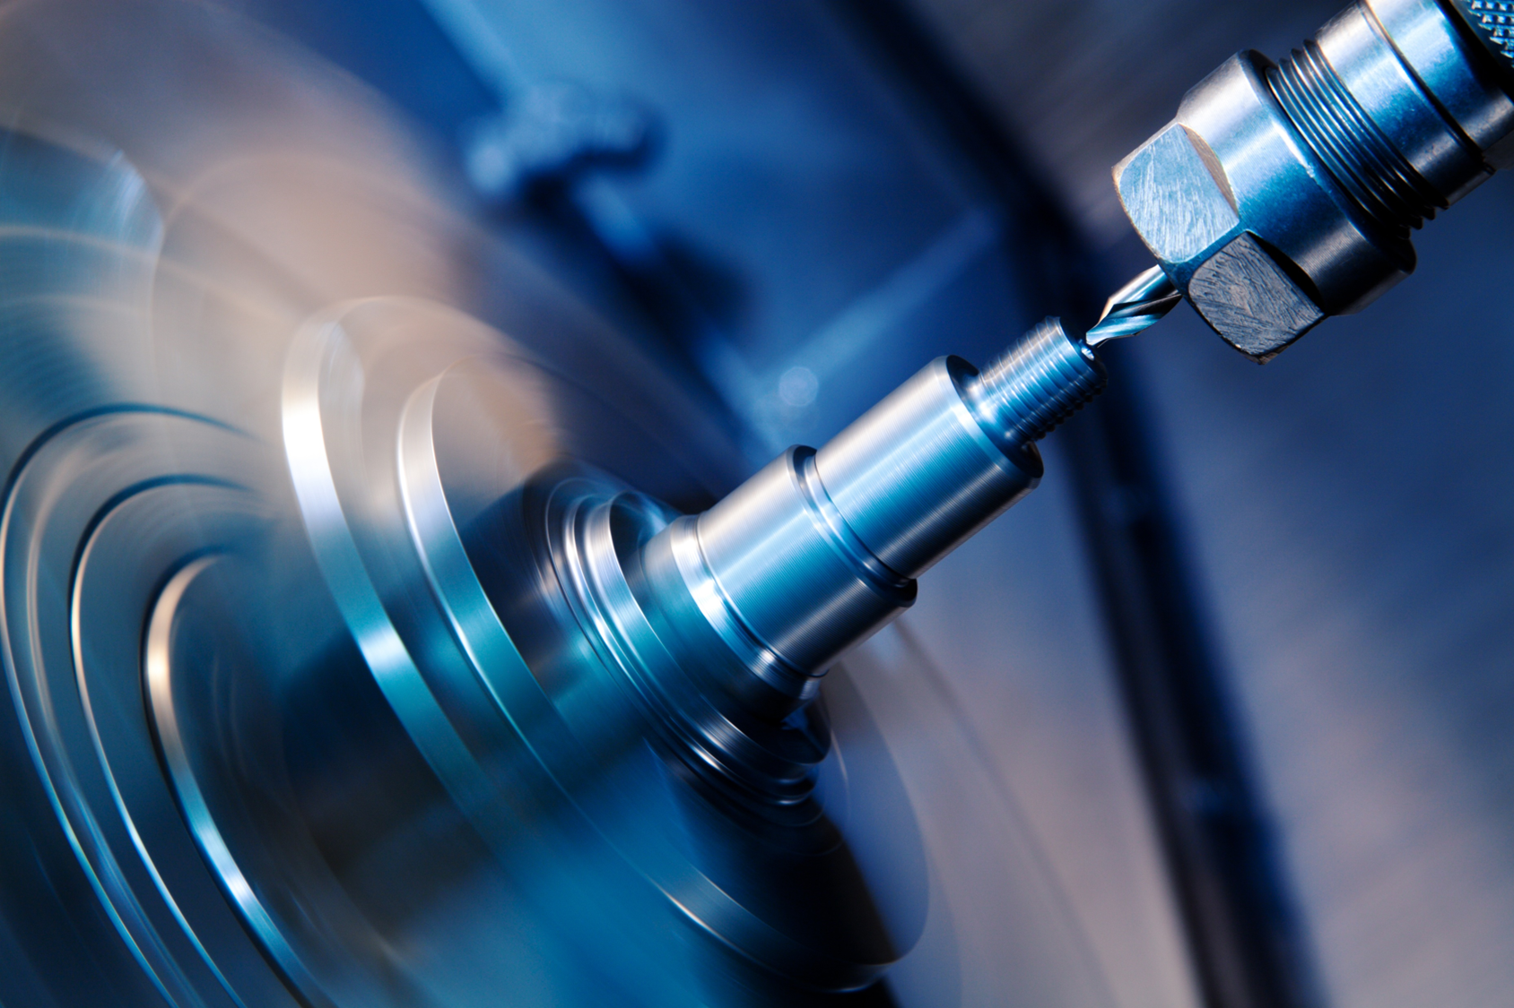
产品主要优势
声音的自然度
高灵活性
良好的用户体验
应用的广泛性
通过结合损失函数Mel_loss和Stft_loss，模型能够在音频的波形和频谱特性上更好地逼近真实音频。Mel_loss通过比较输入和生成的音频的Mel频谱，有助于保持音频的音色和音质。而Stft_loss则进一步确保了在频域上的一致性，提高了音频的时间-频率分辨率。
svc技术使用简单的损失函数或生成对抗网络（GAN）来重建声学特征，捕捉源歌手和目标歌手的声音特征，可以通过微调来适应特定的应用场景。
歌声转换技术采用了端到端的非并行结构，使用生成对抗网络（GAN）技术和迁移学习。这意味着整个转换过程可以从输入直接得到输出
SVC技术不仅可以应用于音乐制作，还可以用于SVC技术的应用范围可能会扩展到更多的媒体类型，如电影配音、虚拟角色配音、音乐制作等领域。它的灵活性和广泛的应用前景使其成为语音处理领域的一个热点。

Slide 17
Summarize
04
PART
项目总结
还有可以改进的地方…

Slide 18
不足之处
算力平台
￥456
算力平台成本高昂，导致训练迭代轮数有限、同时数据集规模较小，导致模型损失图像显示上波动较大、尚未稳定
应用门槛
目前的使用需要用户提供转换目标音色文件或者编码捏造音色，用户门槛较高，最终目标应该让用户可以直接以录音方式实现声音转换

Slide 19

THANKS
THANK YOU
SVC 声音转换
感谢观看
创新声音转换，为每位歌者而生
VoiceCraft
汇报人
汇报团队
高孙炜
高孙炜 林中天

